Slide 1

Filmová tvorba, ako sprostredkovateľ japonskej kultúry
Japonská filmová tvorba, hraná aj animovaná ako sprostredkovateľ japonskej kultúry pre Západ.

Slide 2
Prvé filmy v Japonsku
Vznik prvých filmov už koncom 19. storočia
Mali skôr etnograficky charakter - zachytávali každodennosť
Koniec 19. storočia v znameni zahraničných filmov
Prvý film Poďme sa prechádzať do javorového hája bol v štýle kabuki
Do 20. rokov 20. storočia si filmy v Japonsku ponechávajú štýl tradičného divadla (kabuki), ale vznikajú aj štylizované historické filmy (džidai-geki) a melodrámy(gendai-geki)
Významný režiséri Kendži Mizoguči, Teinosuke Kinugasa

Slide 3
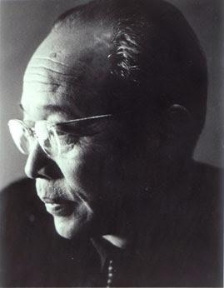
Kendži Mizoguči 1898-1956 “feministický režisér”
do 30. rokov - cez 50 filmov
keiko eiga – „tendenční filmy“ - v nich odhaľoval svoje sociálne názory a postoje
zameriaval sa na ženské témy a jeho hrdinkami boli obyčajné ženy a ich dilemy
Svojou tvorbou prispel k problematizovaniu a zákazu prostitúcie v Japonsku
„Jeho díla jsou více rozhořčením nad japonskou kulturní tradicí než láskou k ní. Kdyby nebyl Japonec, označily by se Mizogučiho filmy pravděpodobně za protijaponské (…)Tuším, že k Mizogučiho postavám mám odstup proto, že jeho kinematografie je nejen artificiální, ale též o umělosti pojednává - je posedlá hledáním opravdovosti.“ Tag Gallagher
točil aj dokumentárne filmy prechodu Japonska od feudalizmu k modernizmu
Povídka o posledních chryzantémách (1939) : https://www.youtube.com/watch?v=8Z00N0ys9K4&ab_channel=NipponKino
skúma druhoradé postavenie ženy v mužsky orientovanej spoločnosti. V tomto filme využil Mizoguči nové postupy: priestorové kompozície, využil širokouhlé objektívy dramatické šerosvitné svetlo, pomalý rytmus a metódu scéna-záber

Slide 4
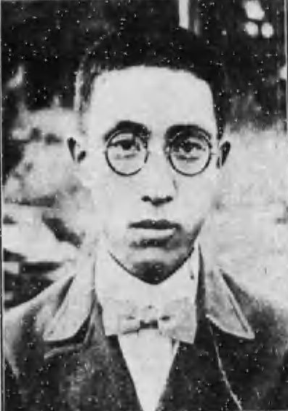
Teinosuke Kinugasa 1896-1982
Avagardné tvorba
Jeho diela prirovnávali k dielam nemeckého expresionizmu
Najvýznamnejšie diela z hľadiska zahraničnej prezentácie :
Kurutta Ippeji (1926) - Stránka šialenstva https://www.youtube.com/watch?v=GTc-CE8NWPw&ab_channel=MyoldVHS
Jijiro - Tokijske slumy (1928) - prvý film komerčne premietaný v Európe https://www.youtube.com/watch?v=v5MWuQIEQVI&ab_channel=CumLingusCommunicamus

Slide 5
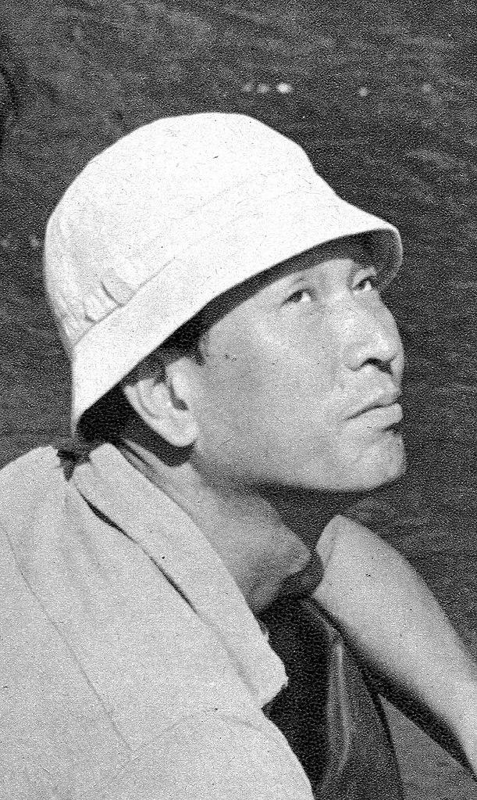
Akira Kurosawa 1910-1998
Jeden z najvýznamnejších japonských režisérov
“Snívajme.
Tie najkrajšie, najväčšie, najúžasnejšie sny.
Svet ako jeden celok. Zemeguľa ako jeden celok.
Je to sen?
Aj keď je to len sen, je to pekný sen” Akira Kurosawa
1951 a 1971 získal Oskara
Svojimi dielami otvoril zahraničné trhy pre japonských tvorcov
Najpoplulárnejší film Sedem samurajov - https://www.youtube.com/watch?v=6J8kpx_eSJw&ab_channel=DVDPREMIERYCZ
Najviac ocenený film - Rashomon - https://www.youtube.com/watch?v=xCZ9TguVOIA&ab_channel=JanusFilms

Slide 6

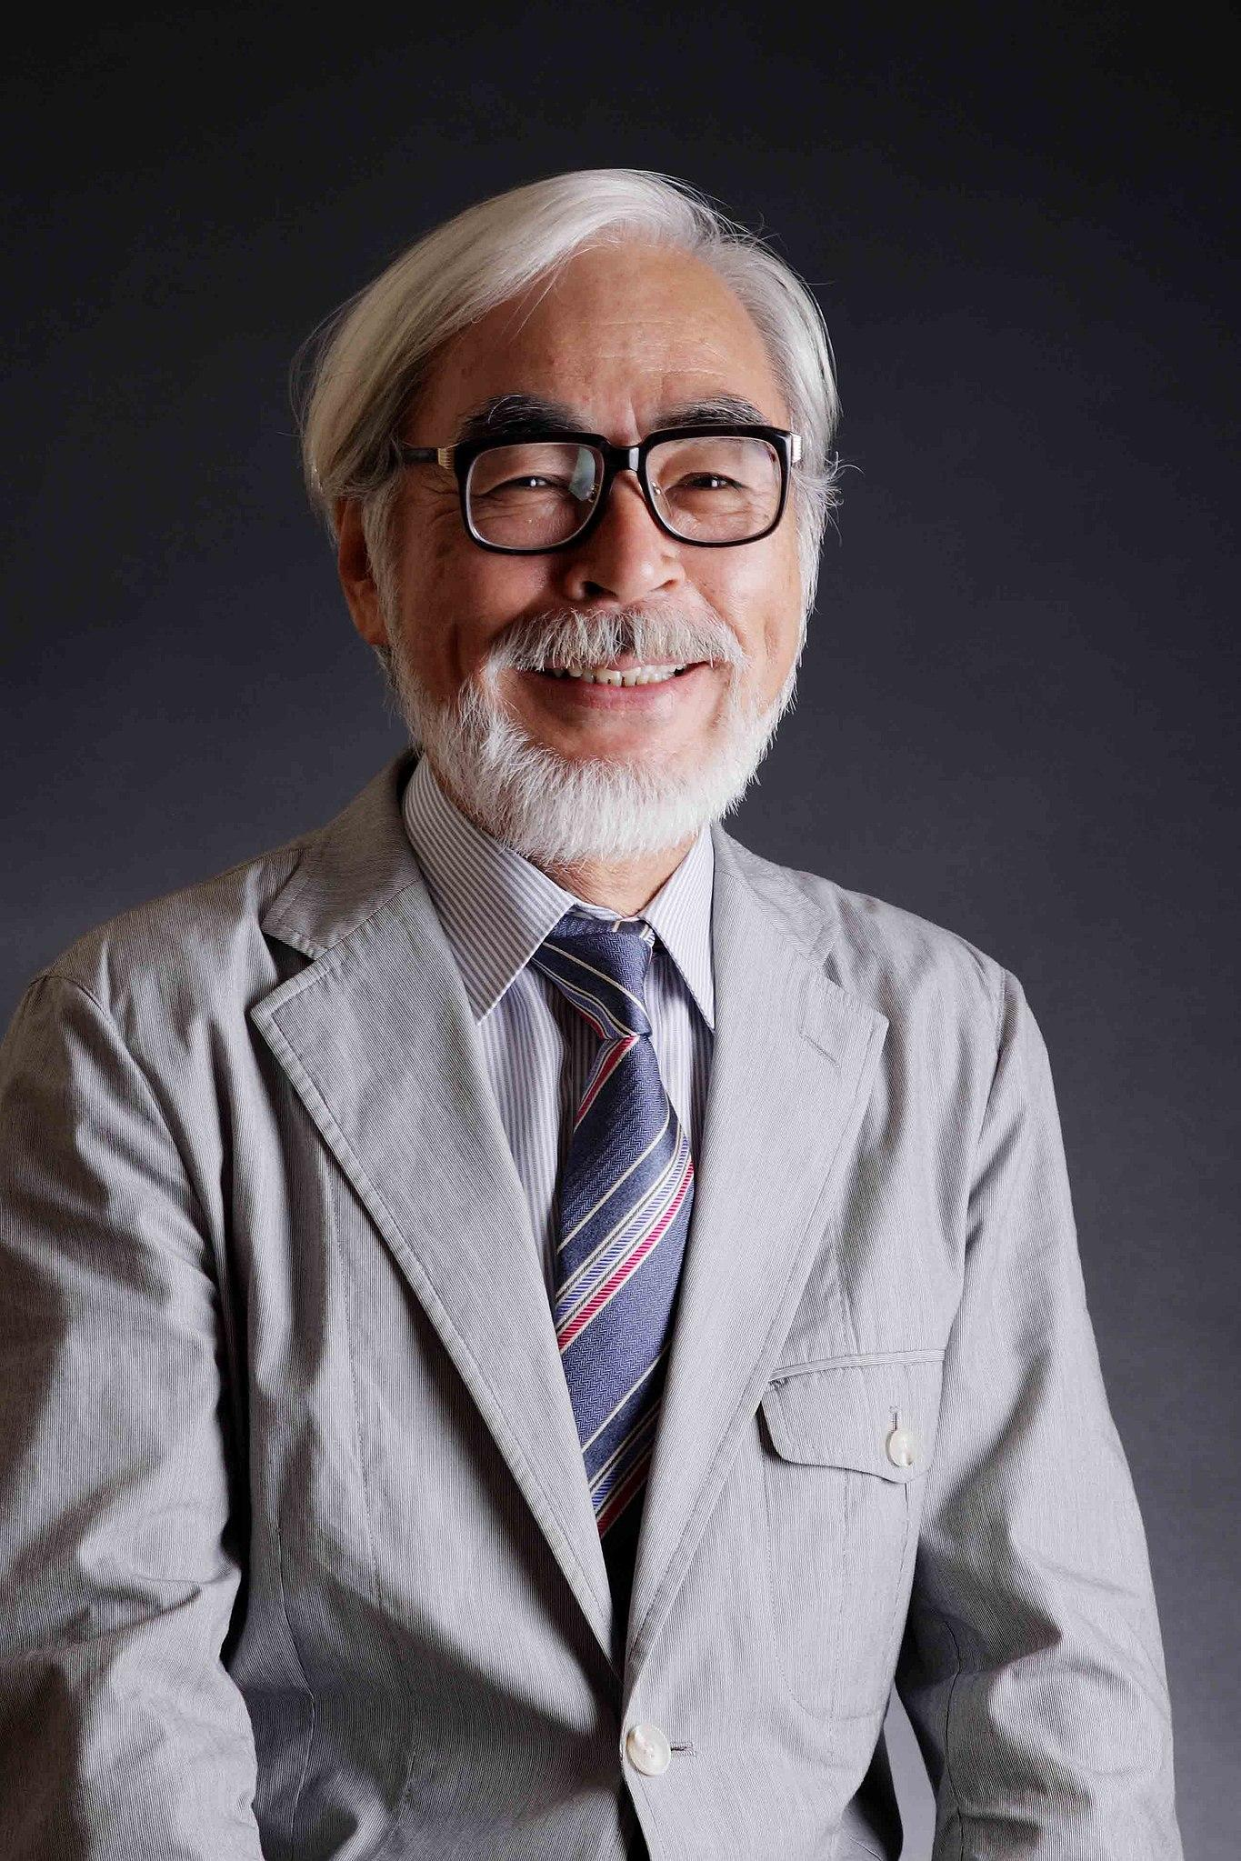
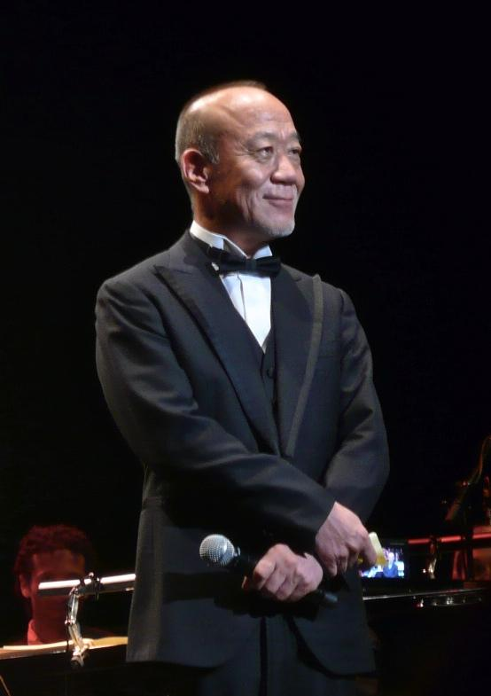
Ghibli - Hajao Mizajaki
Založené 1985
Hajao Mijazaki a Isao Takahata
Vyše 30 filmov
https://www.youtube.com/watch?v=8ykEy-yPBFc&list=PLkukk61q9mY_ps9HKovftqotZiKb34BVt&ab_channel=CrunchyrollStoreAustralia
Popularizácia japonskej kultúry, tradícii a zvykov na Západe prostredníctvom animovanej tvorby
Predlohu tvoria diela autorov z Japonska aj s Európy
Hudbu pre film tvorí Joe Hisaishi

Slide 7
Ďakujem za pozornosť

